Slide 1
Geenivaramust geenidoonoritele
Neeme Tõnisson
neeme.tonisson@ut.ee
09.11.2022

Slide 2
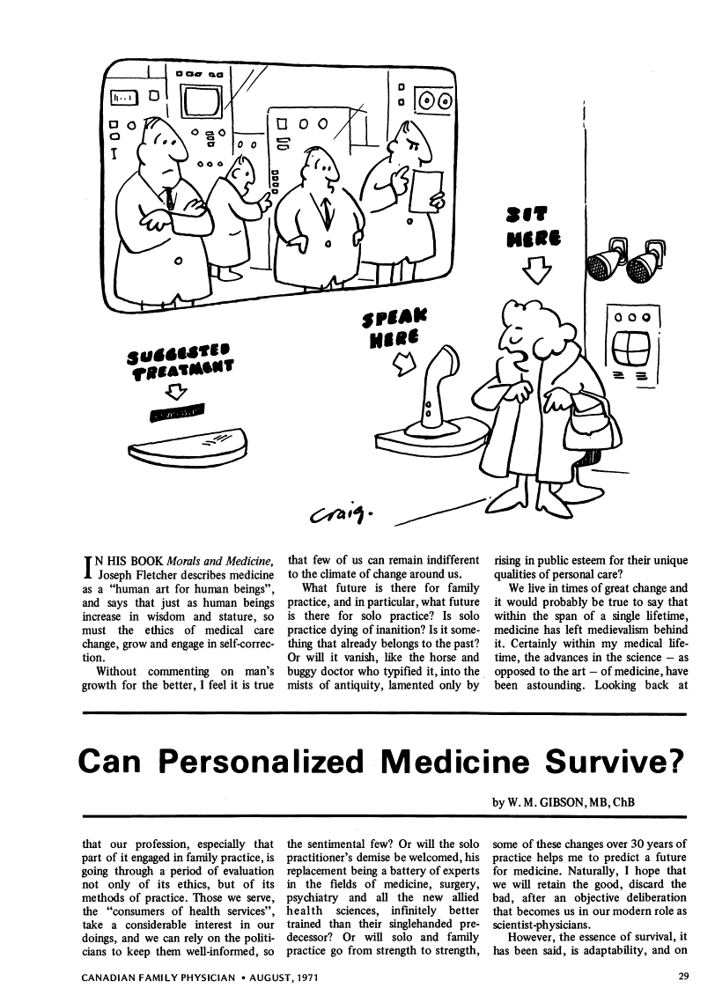
Personaalmeditsiinist
Arsti töö on alati olnud personaalne
Mõiste 1971, Gibson arutlus perearsti muutuva rolli üle kaasaegses maailmas
Võimalik defineerida kui
terviklikku tulevikunägemust haiguste ennetamiseks, diagnoosimiseks ja raviks, et saavutada optimaalsed tulemused üksikpatsiendi tasemel
Gibson WM 1971
Notes:
https://www.sm.ee/sites/default/files/content-editors/eesmargid_ja_tegevused/Personaalmeditsiin/personmed_moiste_arengud_5juuni2015.pdf
https://www.ncbi.nlm.nih.gov/pmc/articles/PMC2370041/

Slide 3
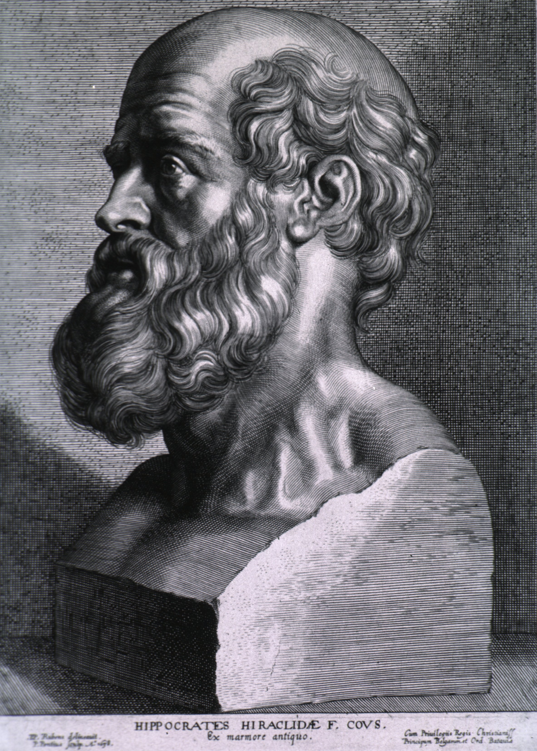
Primum non nocere
Hippocrates (460–370 AD)
Notes:
17. sajandi fraas, tõlgendus Hippokratesele omistatud tekstidest

Slide 4
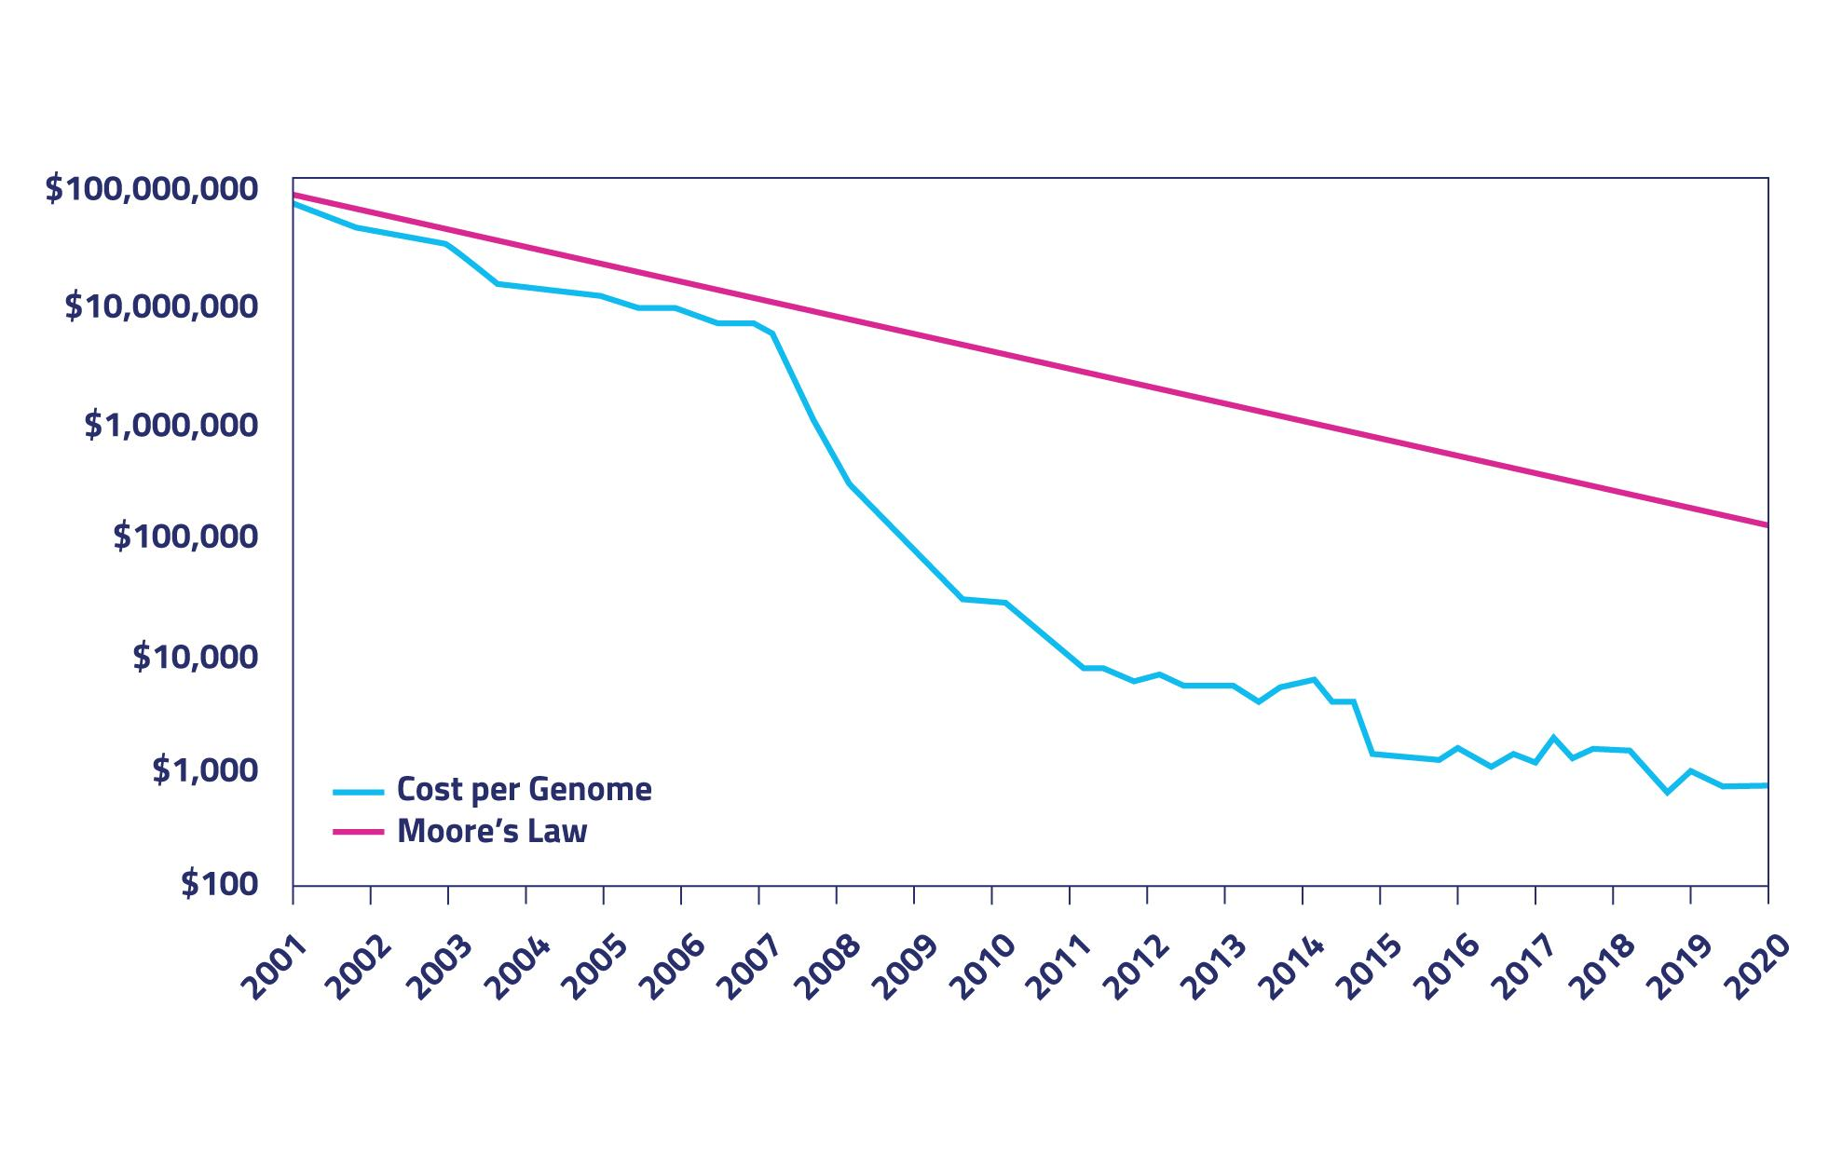
Genoomianalüüsi maksumus
genome.gov/sequencingcosts
Notes:
Hinna langus kiirem kui Moore’i seaduses – arvutite arvutusvõimsus kahekordistub ca 2 aastaga, põhineb arvutitehnoloogia arengul

Slide 5
Haiguste geneetikast
Geenid omavad suuremat või väiksemat rolli enamuse haiguste tekkes
Pärilikkusmustrite ja olulist rolli omavate geenide hulga järgi võime eristada harvem esinevaid pärilikke (nn monogeenseid) ja sagedasemaid (nn komplekshaigusi)
Komplekshaiguste puhul omab rolli geneetiline taust, keskkonna- ja elustiilifaktorid, võivad sagedamini esineda lähisugulastel
Enamus hilise eluea haigused, nt Alzheimeri tõbi, valdav osa Parkinsoni tõvest, Sclerosis multiplex, bronhiaalastna, autoimmuunhaigused jm on komplekshaigused
DNA taustaga haiguste puhul on erijuhuks kromosoomhaigused, mis sagedamini on uustekkelised (de novo) ja enamasti ei pärandu.
Notes:
https://www.nature.com/scitable/topicpage/complex-diseases-research-and-applications-748/
https://medlineplus.gov/genetics/understanding/mutationsanddisorders/complexdisorders/

Slide 6
Geeniandmete teke ja kasutatavus
Diagnostikas üksikute geenide analüüsi asemel paneelanalüüsid, eksoomi, täisgenoomi analüüsid
Biopangad
Oportunistlikud sõeluuringud
Teisalt on geneetiline kirjaoskus piiratud nii elanikkonnas kui tervishoiuspetsialistide hulgas
Piiratud nõustamisvõimekus
Teadusandmed ei ole alati tervishoius kasutatavad
Keeruline teha otsuseid, testide maastik ja juhised on kiirelt muutumas

Slide 7
Miks teada haigusriske, kui geene on keeruline mõjutada?
Haiguste koondriski mõjutavad erinevad komponendid
Geenid
Vanus
Muud riskifaktorid
haigus





Vanus
prof. Krista Fischer

Slide 8
Geenid ei muutu, äkki uuriks meid kõigi võimalike haigusriskide suhtes kohe lapseeas?
Eetilised ja praktilised küsimused- nt autonoomia austamine
Kui täpsed on ennustused?
Elustiili mõju
Kas on ennetatav haigus, kas teadmine mõjutab nt sõeluuringuid?
Kui juba on terviseprobleem, kas inimesed on võimelised tegelema ka lisanduvate muredega?
Nõustamisvajadus
Pigem vaja leida hetk kus uuest teadmisest on kõige enam kasu

Slide 9
Võimalikud ohud
Kas oskame piisava täpsusega ennustada?
  Üle- ja aladiagnostika
Kas soovime kõike teada?
Isiku samasuse tuvastamine? Sugulussidemed?
Diskrimineerimise võimalus – nt tööl, kindlustussuhetes, kallim ligipääs tervishoiuteenustele?
Valime, mida uurime
  Tervetel on eelistatud sekkumist võimaldavad haigused
  Pigem konservatiivne lähenemine
Valime, millal uurime
Aga kui võrdleme nt digitaalse jalajäljega, mida kasutatakse igal sammul?
Õiguskaitse, solidaarne tervishoiusüsteem

Slide 10
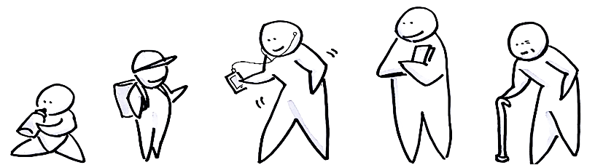
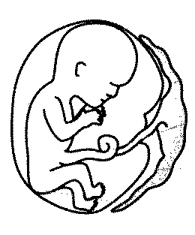

Elukaar ja võimalikud geeniuuringud
Kromosoom-haigused
Erineva algusega rasked pärilikud haigused
Sümptomaati-lised juhud
Päriliku haiguse kahtlus
Sümptomaati-lised juhud
Päriliku haiguse kahtlus
Vahel riskihinnang ennetuse otstarbel
Päriliku haiguse kahtlus
Riskihinnang
Sekkumist võimaldavad haigused
Kompleks-haigused - sõeluuringute personaliseerimine
Farmako-geneetika
Sümptomaati-lised juhud
Vähi sihtmärkravi
Kromosoom-haigused
Koopiaarvu muutused
Lapseea algusega rasked pärilikud haigused
Sümptomaati-lised juhud
Päriliku haiguse kahtlus
Notes:
Äkki uuriks meid kõigi võimalike haigusriskide suhtes kohe lapseeas?
Eetilised ja praktilised küsimused- nt autonoomia austamine
Kui täpsed on ennustused?
Elustiili mõju
Kas on ennetatav haigus, kas teadmine mõjutab nt sõeluuringuid?
Kui juba on terviseprobleem, kas inimesed on võimelised tegelema ka lisanduvate muredega?
Nõustamisvajadus
Pigem vaja leida hetk kus uuest teadmisest on kõige enam kasu
Kindlasti need soovitused ja praktika täienevad.
Lähtume eetikaprintsiipidest, kättesaadavusest, võimalikust kasust ja hindame kuluefektiivsust

Slide 11
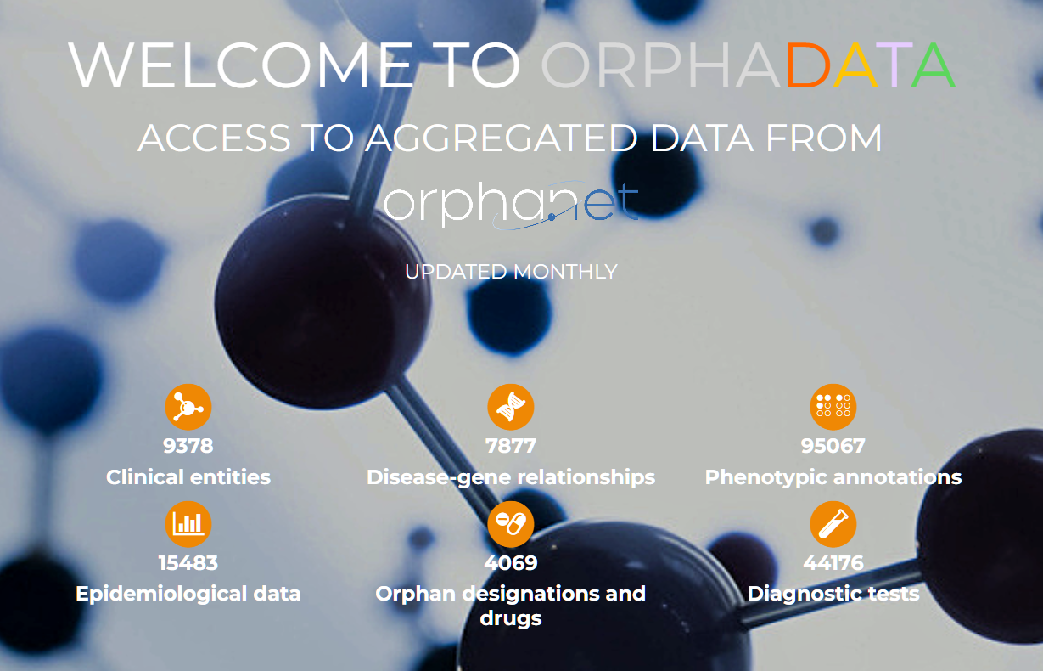
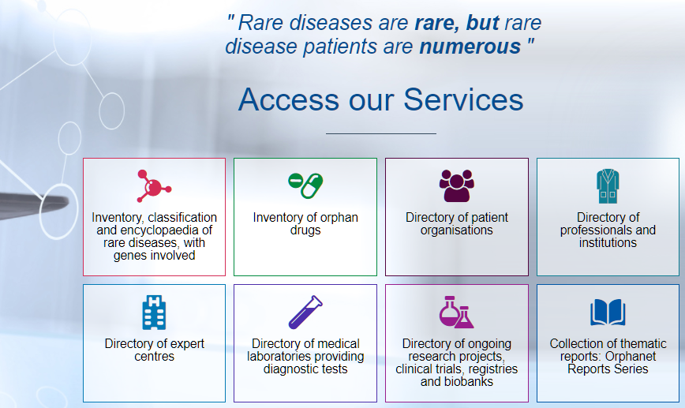
Geneetilised ja harvikhaigused
www.orphadata.org teada ligi 8000 geeni-haiguse seost
www.orpha.net teada >6050 harvikhaiguse sagedused. Wakap SN, et al. Orphanet ülevaates (2019)
  71.9% geneetilised
  ~80% harvikhaigustest elanikkonnas sagedusega 1-5 juhtu10 000 kohta
  Harvikhaigusi globaalselt 3.5-5.9% isikutel (263-446 M)

Slide 12
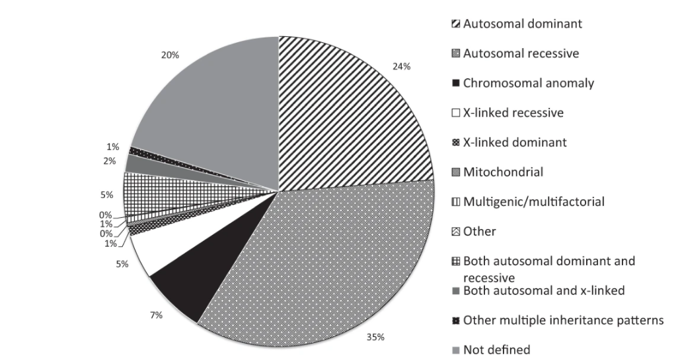
Geneetiliste haiguste pärandumismustrid
Wakap SN, et al. European Journal of Human Genetics (2020)

Slide 13
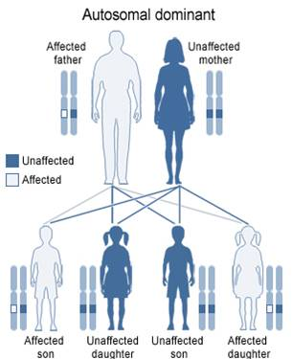
Autosoom-dominantne pärandumine
Pärandumine nii ema- kui isaliini pidi
Kui üks haige vanem peres, on kordusrisk peres kuni 1/2 (sõltub haiguse ja alleeli penetrantsusest
Soolist eelistust haiguse pärandumisel pole
Haiguskulg raskem kui kahjustus mõlemas geenikoopias
Notes:
Nt enamik pärilikke vähisündroome
Pärilik trombofiilia – suhteliselt sage, samas mõõdukas riski tõus V faktori Leideni geenivariant ~2 kordne riski tõus, homosügootidel 20x
Raskem fenotüüp või eluks sobimatu kui on pärilikult kahjustatud mõlemad geenikoopiad

Slide 14
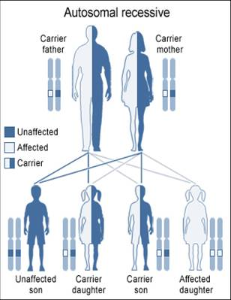
Autosoom-retsessiivne pärandumine
Pärandumine nii ema- kui isaliini pidi
Soolist eelistust haiguse pärandumisel tavaliselt pole
Haige ema ja isa on obligatoorsed kandjad
Kordusrisk peres 1/4, seega kõige enam on ohustatud sama pere õed-vennad
Haige isiku terve õe või venna haigusalleelide kandluse tõenäosus on 2/3
Notes:
Suur osa ainevahetushaigusi

Slide 15
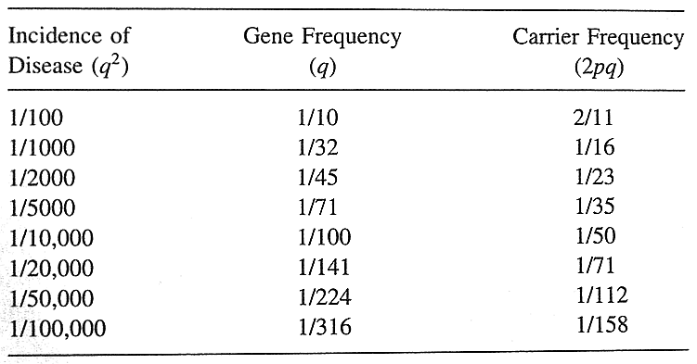
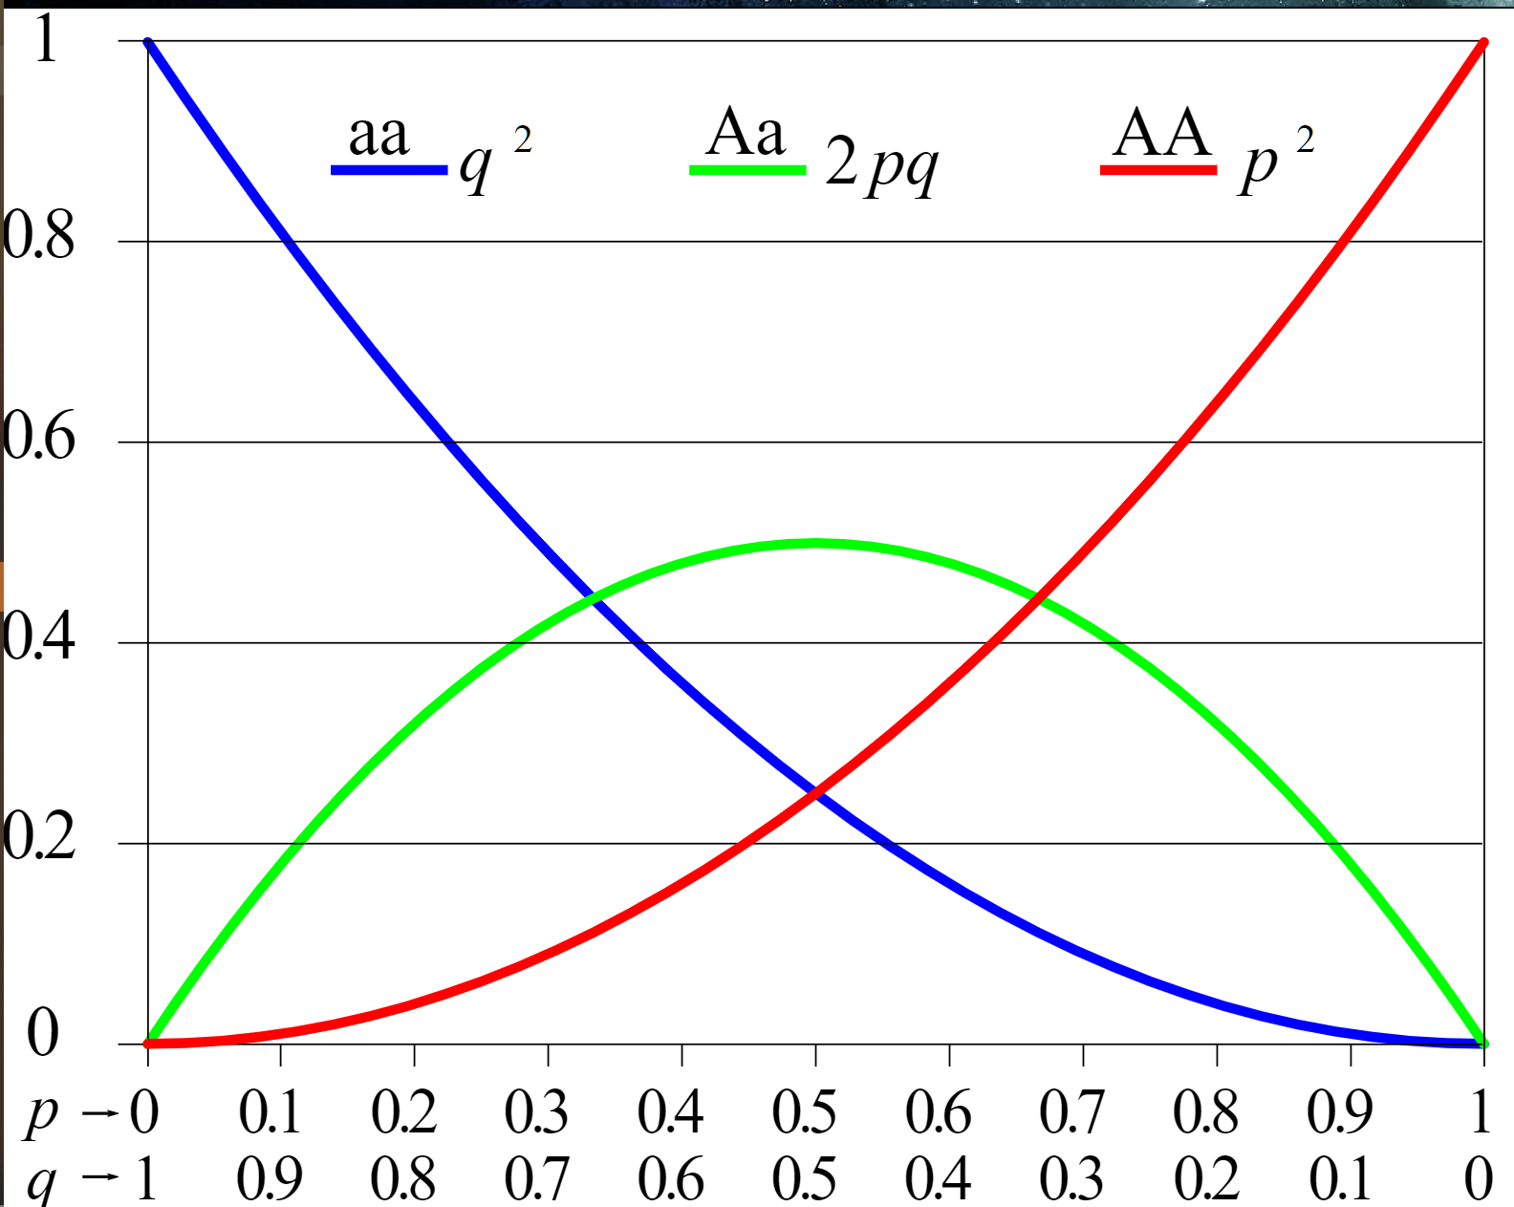
Autosoom-retsessiivsed haigused ja geenikandlus
Geenikandjaid on alati palju rohkem kui haigeid
Kas võiks laiemalt uurida ka rahvastiku tasemel?
Notes:
HWE 1908. Joonis – wiki. Haigusalleeli on reeglina palju vähem.
Näide kiireks arvutuseks 1/50 kandjate sagedus 1/50 jaga kahega, võta ruutu
Vaja kuluefektiivsuse andmeid, nõustamisvõimekust
Kõiki juhte ei saa ennetada
Tõenäoliselt lisanduks vastsündinute sõeluuringutele.

Slide 16
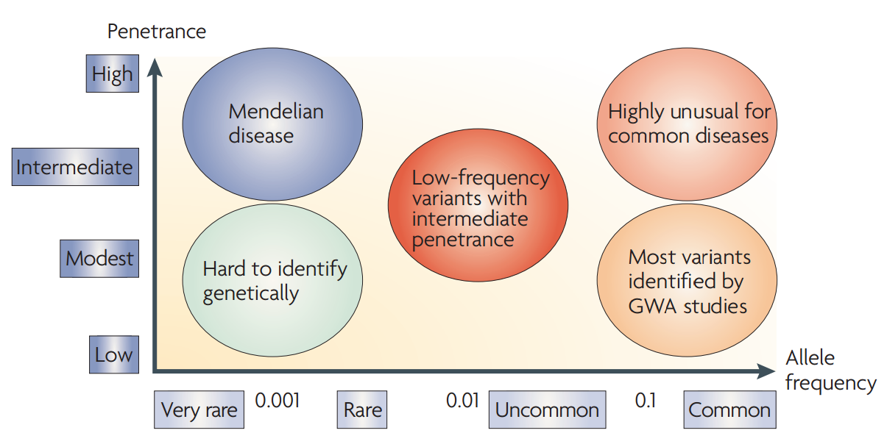
Geenivariantide haigusseoselisus
Mark I, et al.
Nat Rev Genet 9, 356-369 (2008)
Notes:
GWAS leide kasutatakse riskiskoorides

Slide 17
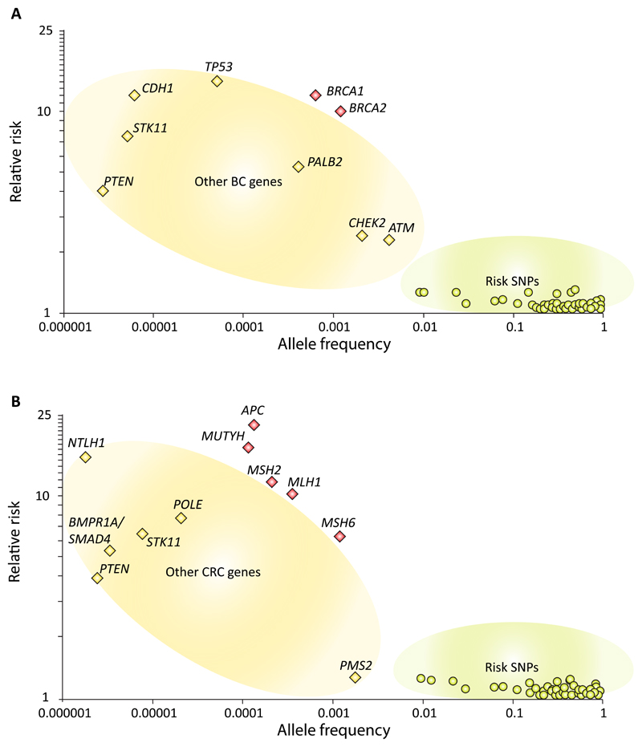
Vähiriskidega seotud geenivariandid
Rinnavähk
Kolorektaalvähk
Turnbull C, et al. 2018 Sep;50(9):1212-1218.
doi: 10.1038/s41588-018-0202-0

Slide 18
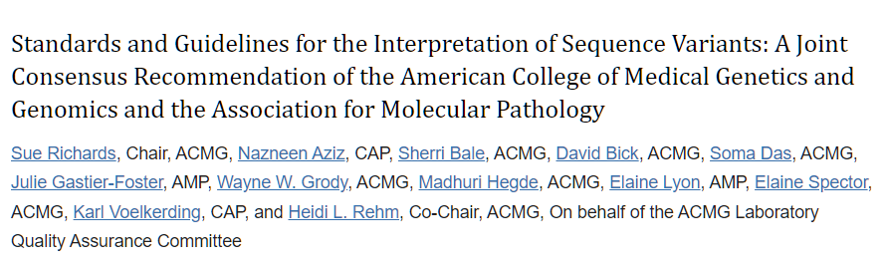
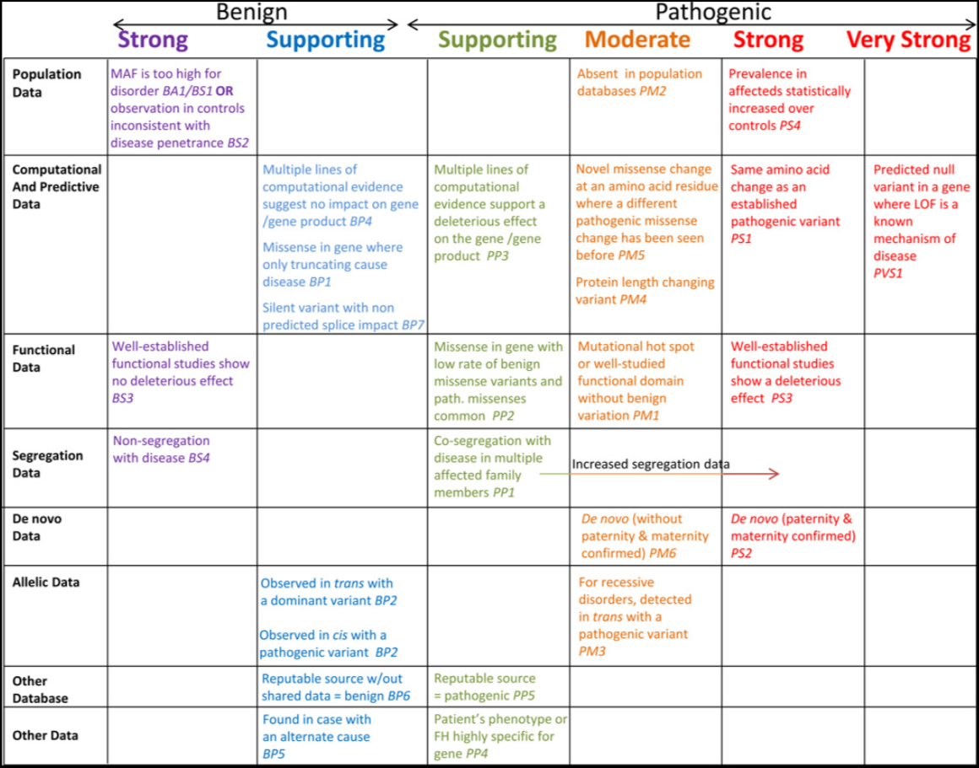
Geenivariantide haigusseoselisus
Kehtib monogeensete (ühe geeniga seotud) haiguste puhul
Ennustatav efekt valgu tasemel
Kliiniline kogemus
In silico skoorid (eraldi ebapiisav)
Rahvusvaheline soovitus (ACMG 2015) 5 klassi:
  Klass 5 - haigusseoseline (Pathogenic)
  Klass 4 - tõenäoliselt haigusseoseline (Likely pathogenic)
  Klass 3 - ebaselge tähendusega (VUS)
  Klass 2 - tõenäoliselt healoomuline (Likely benign)
  Klass 1 – healoomuline (Benign)
Richards S, ACMG-AMP (2015)
Notes:
Komplekshaiguste puhul uuritavad SNP’d siia ei klassifitseeru, kuna ei oma iseseisvalt kliinilist tähendust
https://www.acmg.net/docs/standards_guidelines_for_the_interpretation_of_sequence_variants.pdf

Slide 19
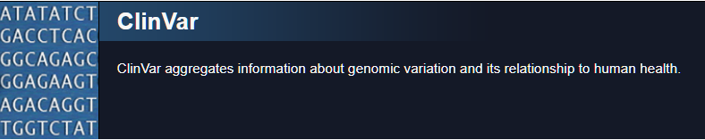
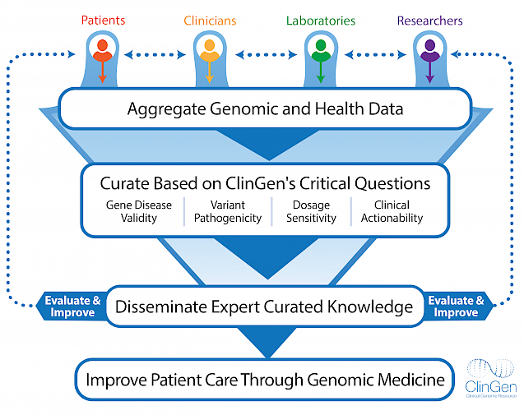
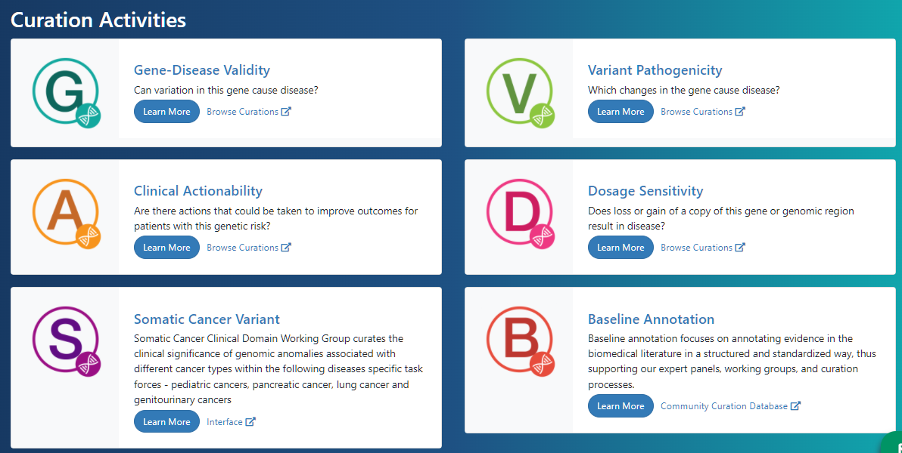
Andmebaasid – ClinVar, ClinGen
ClinGen andmebaas kasutab sisendina ClinVar andmeid
https://clinicalgenome.org/
https://www.ncbi.nlm.nih.gov/clinvar/

Slide 20

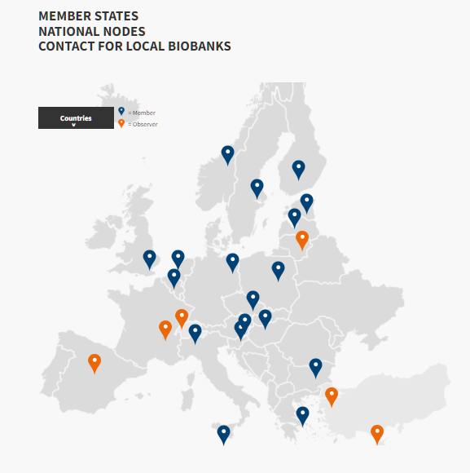
Biopangad
deCODE biopank Islandil asutati 1998
Biopangad koguvad inimese bioloogilisi proove – koed, veri, rakud, DNA ja nendega seotud andmeid
BBMRI-ERIC on biopanku koondav Euroopa teaduse infrastruktuur
Hetkel ühendab 23 riiki ja üht rahvusvahelist organisatsiooni (IARC)

Slide 21
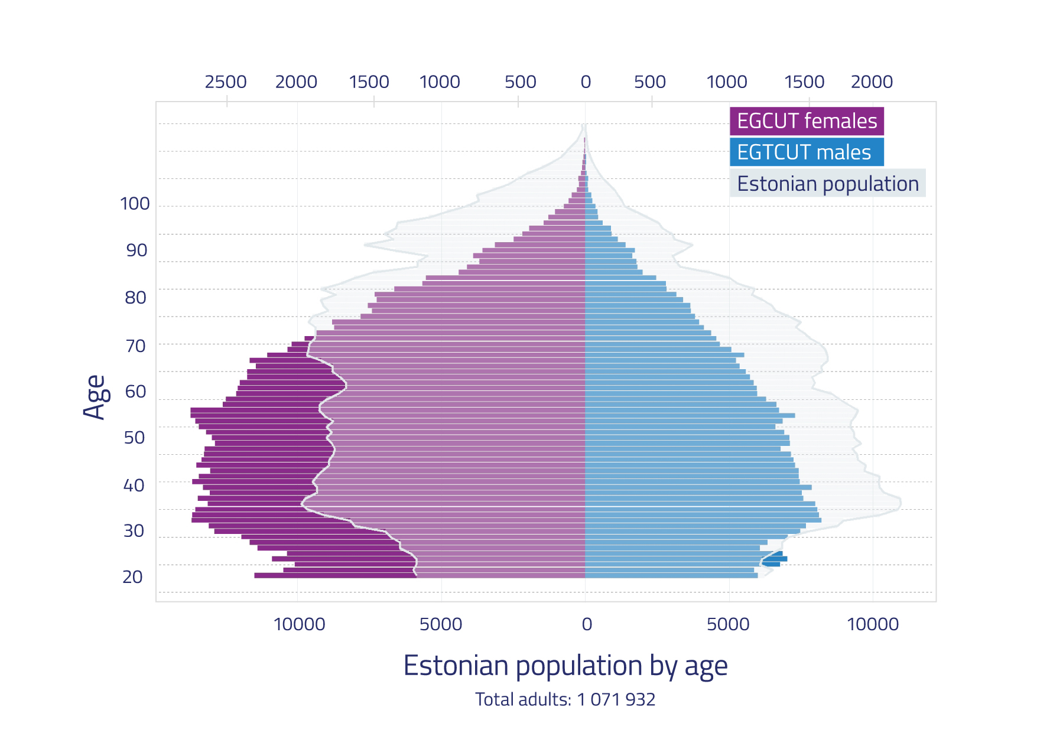

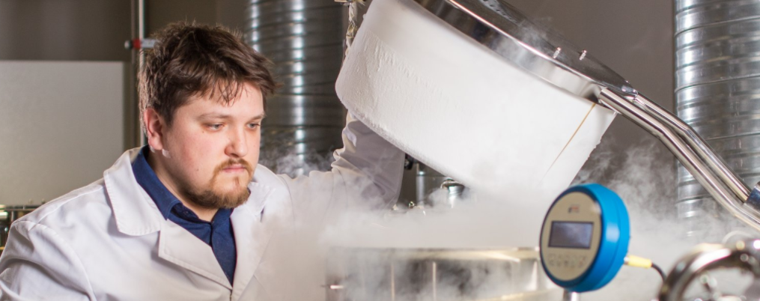
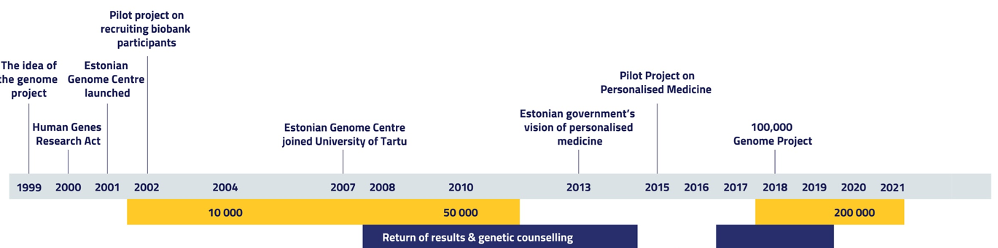
Eesti geenivaramu
29.03.2022 - 207535 GD
Notes:
Pilt kajastab 2020 seisu

Slide 22
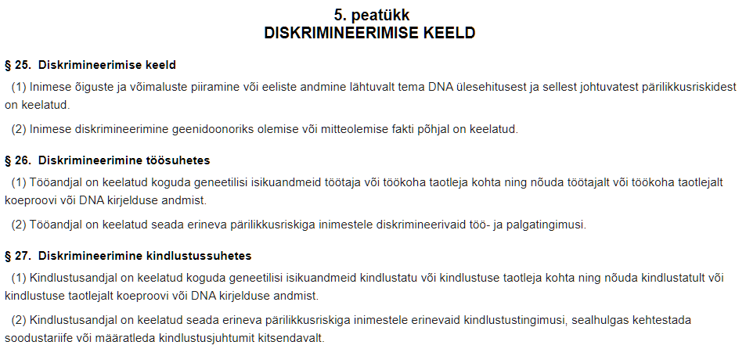
Inimgeeniuuringute seadus
https://www.riigiteataja.ee/akt/113032019064
Notes:
Geenivaramu ja geenidoonorid on sisuliselt elukestvad partnerid
Kehtiv versioon al. 2019
Vaja tagada, et sama kaitse kehtiks igasuguste geenitestide korral

Slide 23
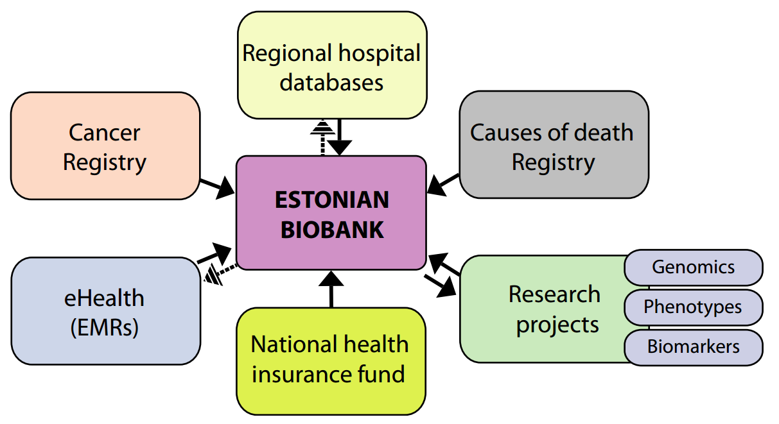
Eesti geenivaramu genoomi- ja terviseandmestik
~3000 GD täisgenoomi andmed
~2500 GD eksoomi andmed
>205 000 GD genotüübiandmed
Notes:
Pilt kajastab 2020 seisu

Slide 24
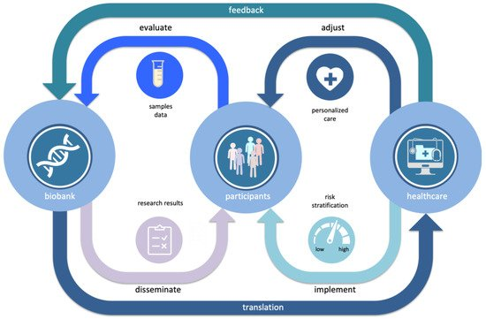

Tõenduspõhisus on osapooli hõlmav õppeprotsess
Bram PP, et al. J Pers. Med 2021

Slide 25
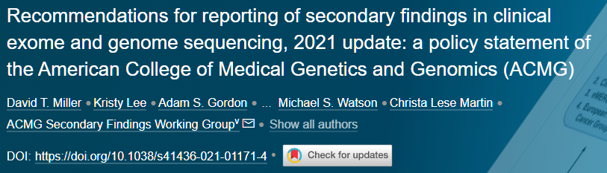
Kliiniliselt olulised sekkumist võimaldavad geenivariandid
Hea mudel geeniinfost lähtuva tagasiside uurimisel
V3.0 sisaldab 73 geeni, mõeldud miinimumnimekirjana kliinilise töö sekundaarsete leidude osas tagasiside andmisel
Paljud neist haigustest on oluliselt sagedasemad kui klassikalised harvikhaigused.
  Pärilik rinna- ja munasarjavähk EGV andmetel sagedasem kui 1/200
  Perekondlik hüperkolesteroleemia EGV andmetel ~1/200
Enamasti on siiani otsitud kliiniliste juhiste alusel

Slide 26
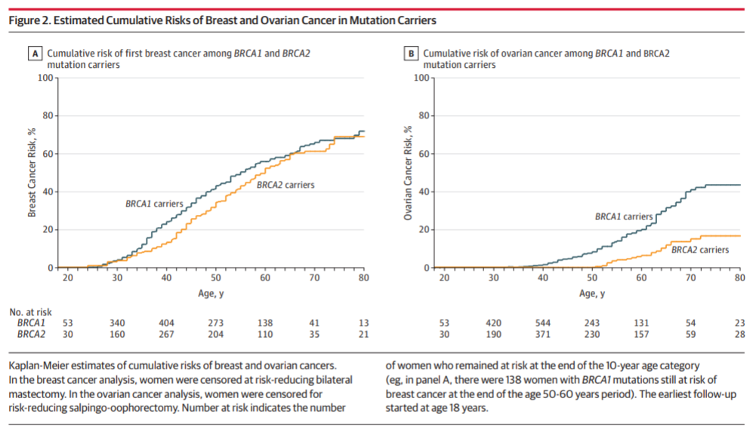
Riskitaseme näide - pärilik rinna- ja munasarjavähi sündroom
Karoline B. Kuchenbaecker, et al. JAMA 2017

Slide 27

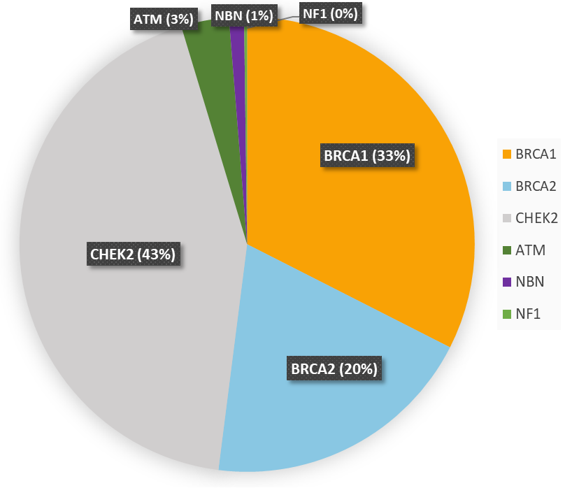
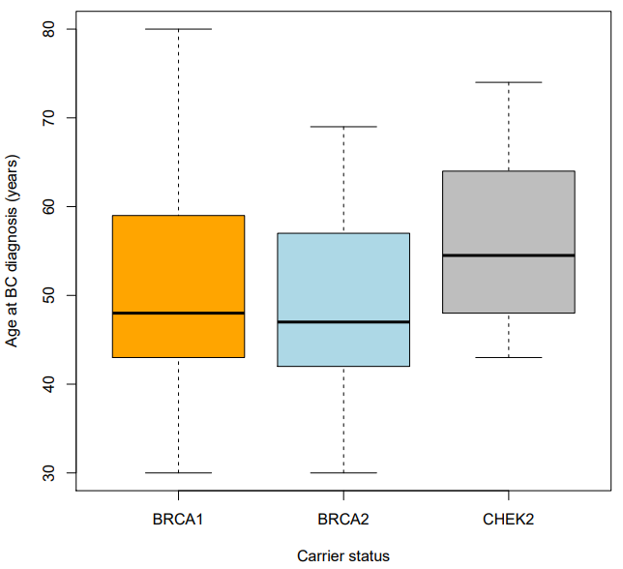
Päriliku rinnavähi haigusjuhud EGV kohordis
Female EstBB cohort, EHR data
Female carriers, N=471
Female carriers with BC diagnosis, n=70 (14.9%)
BRCA1
n=33 (47.1%)
BRCA2
n=23 (32.9%)
CHEK2
n=14 (20.0%)
Margit Nõukas, 2022, avaldamata andmed

Slide 28
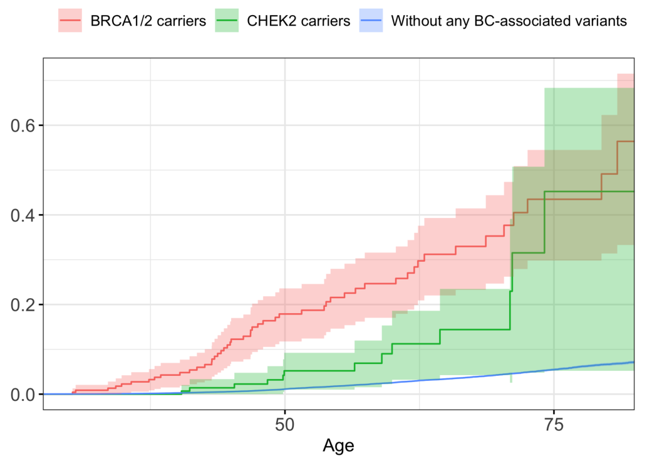
Päriliku rinnavähi kumulatiivne risk EGV kohordis
Leiud naisgeenidoonoritel, N=471
Jürgens H, et al. 2022, Frontiers in Genetics, 2022
Notes:
The cumulative incidence of BC by the age of 70 was estimated to be 35.3% (95% CI 24,7–44.4%) for BRCA1 or BRCA2 variant carriers, approaching 50% by the age 80.
For CHEK2 carriers it was estimated to be 14.4% (95% CI 4.2–23.5%) by age 70.

Slide 29
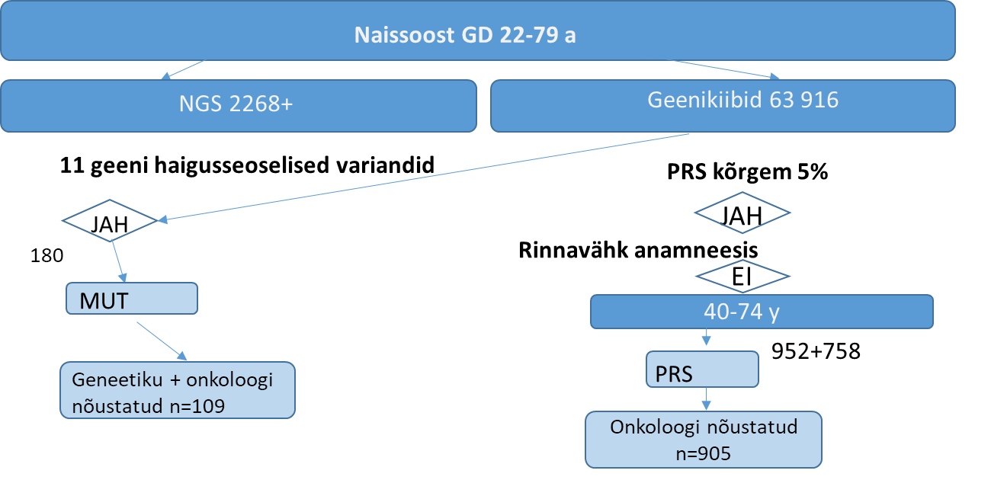
Rinnavähi kliiniline juhtuuring – estPerMed I 2018-2021

Slide 30
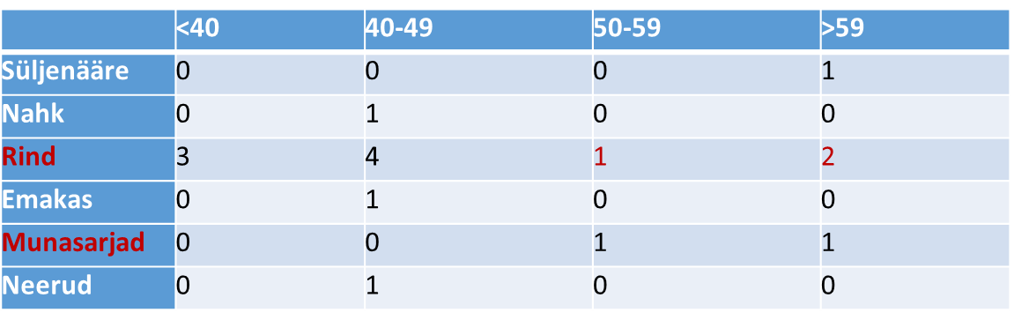
Rinnavähi kliiniline juhtuuring– estPerMed I 2018-2021 (monogeensed leiud)
109 uuritud naisel 16 vähijuhtu anamneesis
Pärilik rinnavähk avaldub ka hilisemas eas!
Jürgens H, et al. 2022, Frontiers in Genetics, 2022

Slide 31
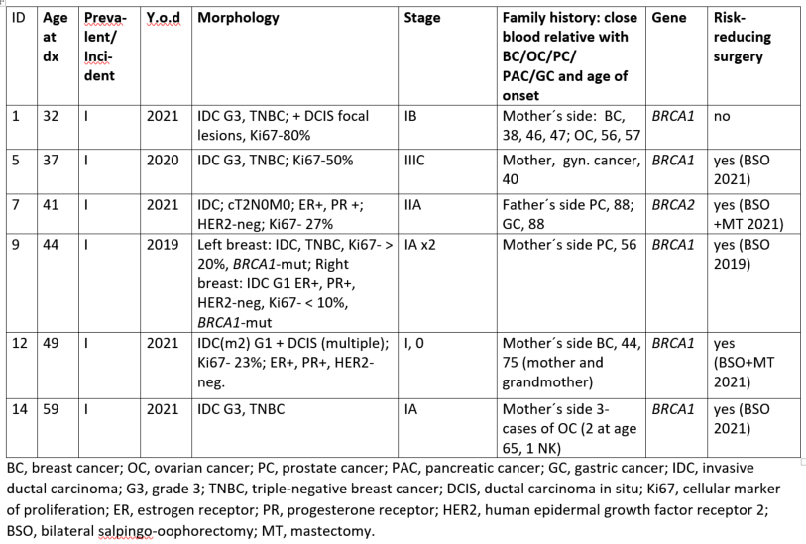
Rinnavähi kliiniline juhtuuring– estPerMed I 2018-2021
Riskivariandid 6 geenis
6 uut rinnavähi juhtu
10% olid riskidest teadlikud
Vaid 1/3-1/2 juhtudel oleks olnud kliiniline näidustus geeniuuringuks
Jürgens H, et al. 2022, Frontiers in Genetics, 2022

Slide 32
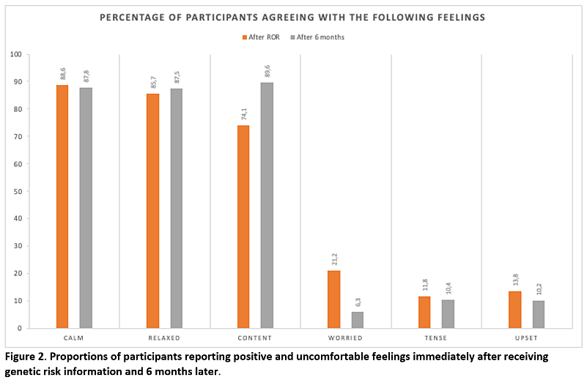
Rinnavähi kliiniline juhtuuring– estPerMed I 2018-2021
Valdavalt positiivsed hinnangud uuritavatelt
Jürgens H, et al. 2022, Frontiers in Genetics, 2022

Slide 33
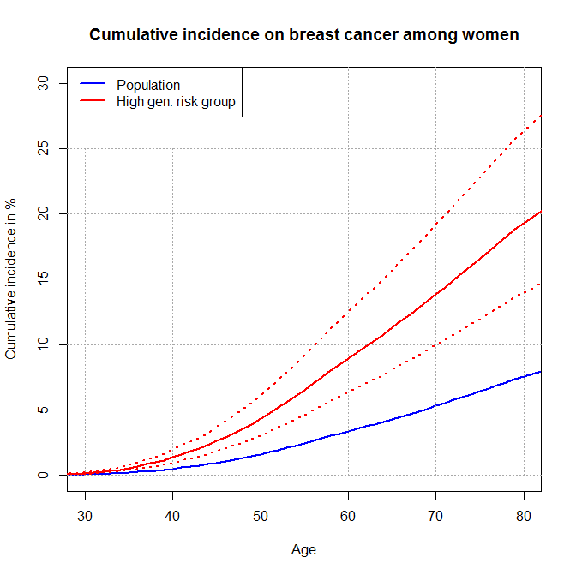
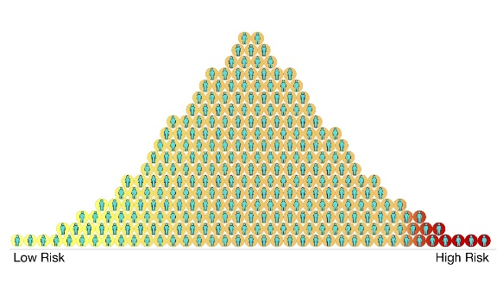
Rinnavähi polügeenne riskiskoor
Komplekshaiguste, sh rinnavähi geneetilist riski saab kirjeldada nn polügeense riskiskooriga (PRS)
PRS jaotus rahvastikus sarnaneb tunnuste jaotusele
Läll K, et al. BMC Cancer 2019
Notes:
Protsentiil on võrlus rahvastikuga, mitte haigestumusprotsent

Slide 34
Rinnavähi kliiniline juhtuuring– estPerMed I 2018-2021 – kõrge PRS valim
15 rinnavähi juhtu anamneesis
  10 eelnevalt teada, ei kutsutud
  5 eelnevat, info polnud jõudnud EGV’sse
Lisaks diagnoositi 10 uut rinnavähi juhtu (1,12%)
Jälgimisuuring jätkub
Age at diagnosis | Stage | PRS
48 | 0 | 99%
51 | IIA | 97%
53 | IA | 97%
59 | IA | 99%
70 | IB | 98%
70 | IA | 98%
70 | IA | 98%
71 | IA | 99%
71 | IA | 99%
72 | IB | 99%
estPerMed I lõppraport, 2021
Notes:
Sõeluuringu raportis 2016 ~5 RV juhtu 1000 osaleja kohta

Slide 35
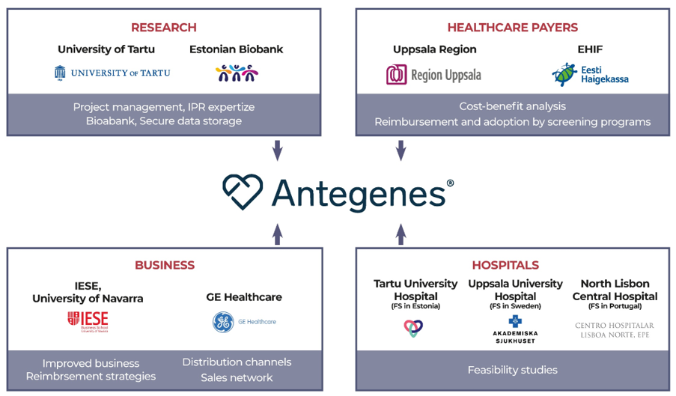



Rinnavähi personaliseeritud sõeluuringu innovatsiooniprojekt

Slide 36
Rinnavähi personaliseeritud sõeluuringu hüpotees

Slide 37
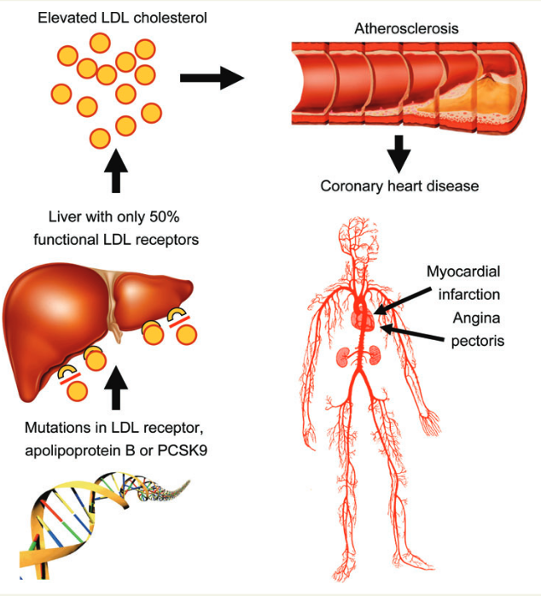
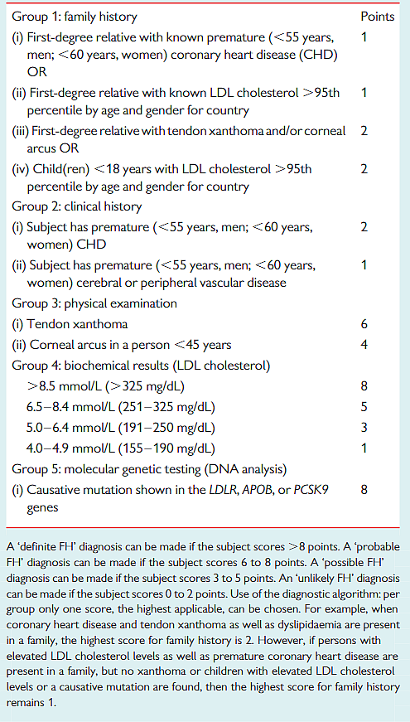
Perekondlik hüperkolesteroleemia
Nordestgaard BG, et al. European Heart Journal (2013)
Notes:
1/200 – kardioloogidele harv, geneetikutele sage

Slide 38
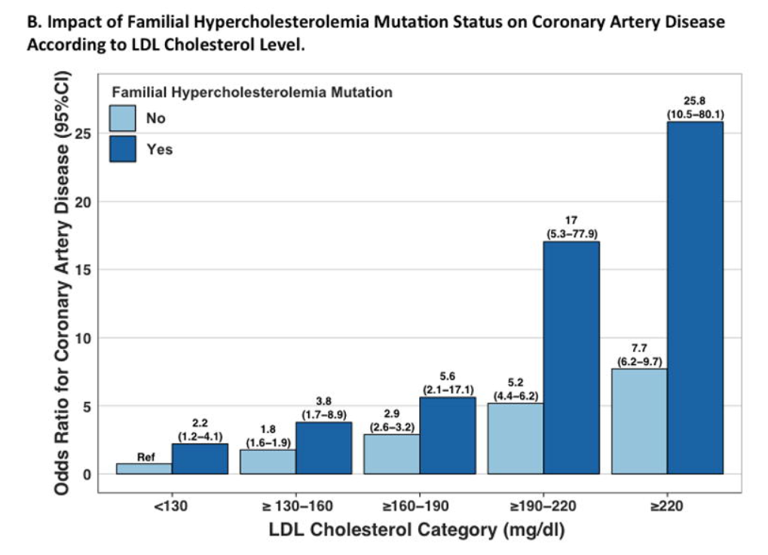
Koronaartõve risk
Statin-corrected values
<3.5
mmol/L
≥5.7
mmol/L
Khera AV, et al. J Am Coll Cardiol. 2016
Notes:
Mis on mono- ja polügeenne
Risk of coronary artery disease across LDL cholesterol and familial hypercholesterolemia mutation status categories. Odds ratios for CAD were calculated via logistic regression with adjustment for gender, cohort, and principal components of ancestry relative to a reference category of LDL cholesterol <130 mg/dl without a familial hypercholesterolemia (FH) mutation.

Slide 39
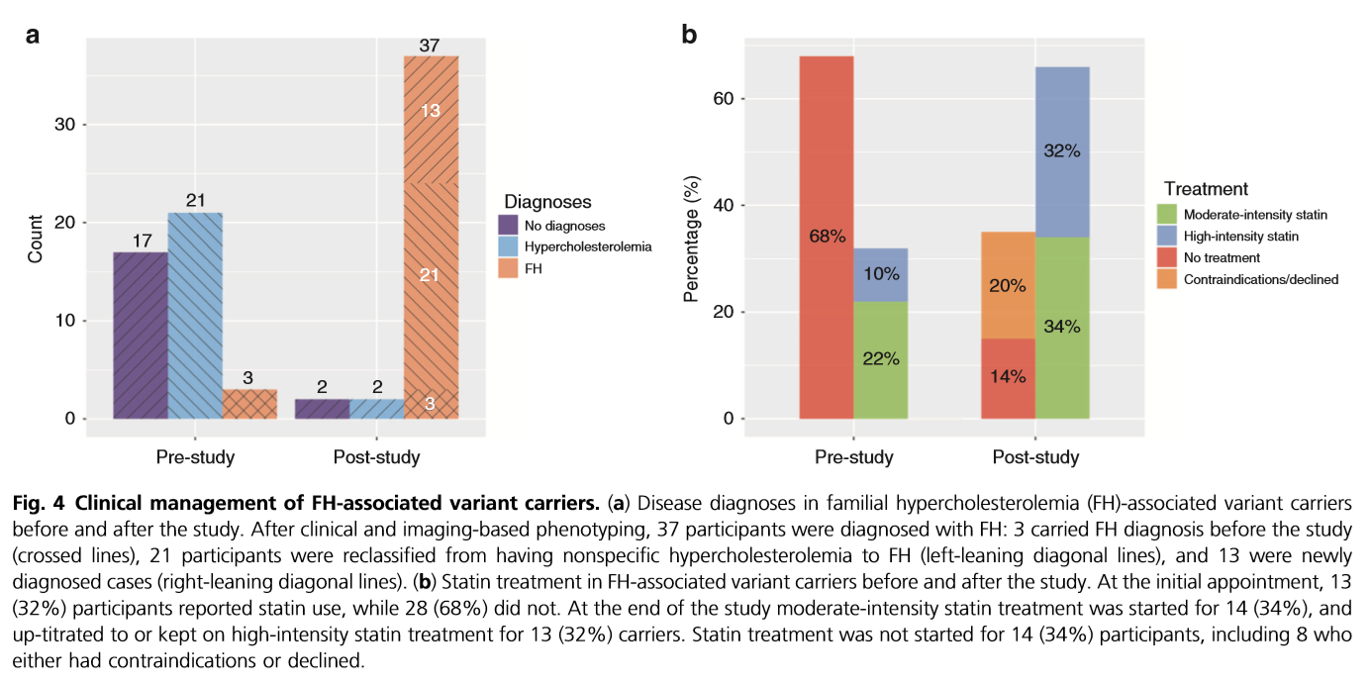
Perekondliku hüperkolesteroleemia uuring - raviotsused
Alver M, et al. Genet Med 2018
Notes:
Mis on mono- ja polügeenne
Risk of coronary artery disease across LDL cholesterol and familial hypercholesterolemia mutation status categories. Odds ratios for CAD were calculated via logistic regression with adjustment for gender, cohort, and principal components of ancestry relative to a reference category of LDL cholesterol <130 mg/dl without a familial hypercholesterolemia (FH) mutation.

Slide 40
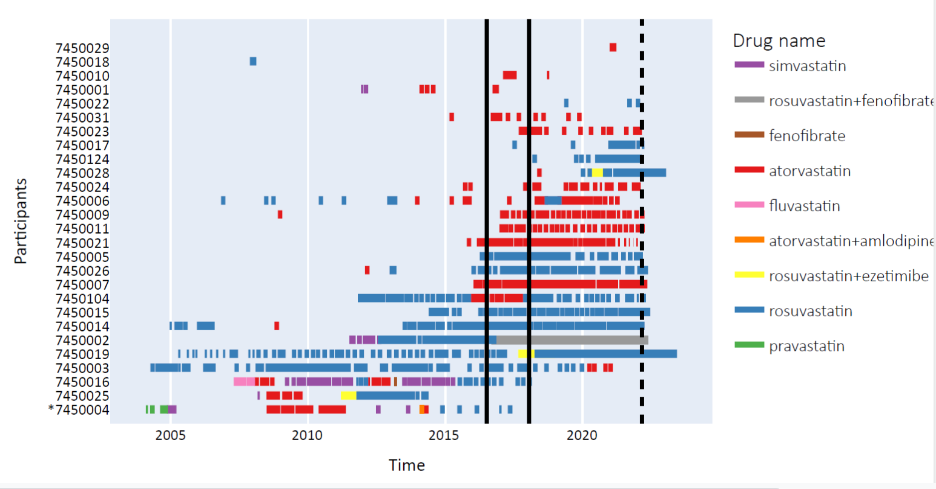
Perekondlik hüperkolesteroleemia – tagasiside pikaajaline mõju
Nurm M, et al. 2022, avaldamiseks saadetud
Notes:
FH tagasiside mõju ravikäsitlusele, pikaajalise jälgimise tulemused.
Retseptikeskusest väljaostetud retseptide põhjal

Slide 41
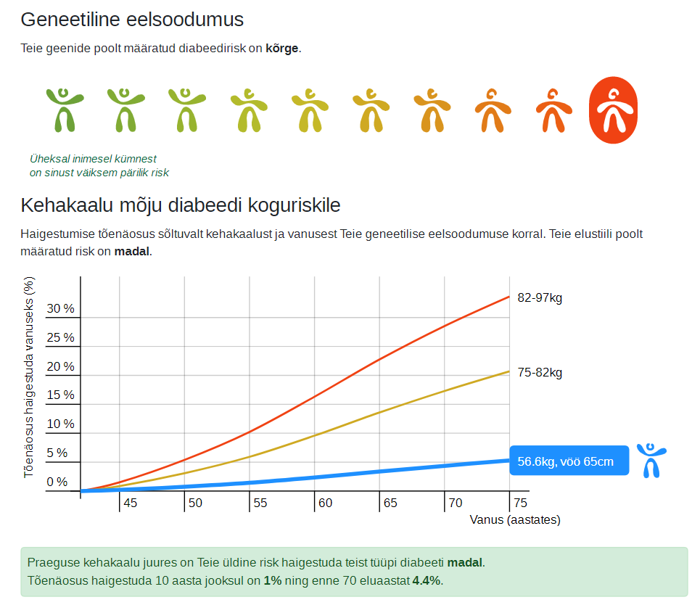
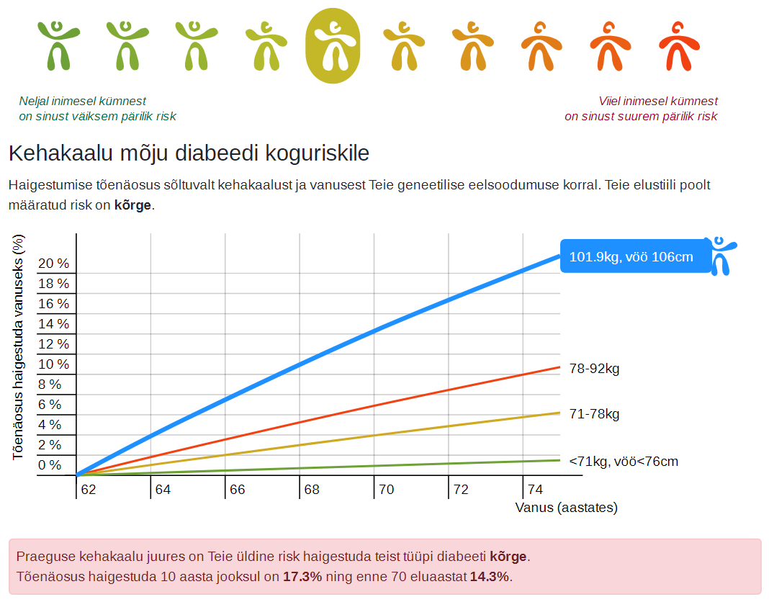
Lai tagasiside, II tüüpi diabeedi riskimudel
Uuriti ~2500 isikut
Leitsalu L, et al. avaldamisel

Slide 42
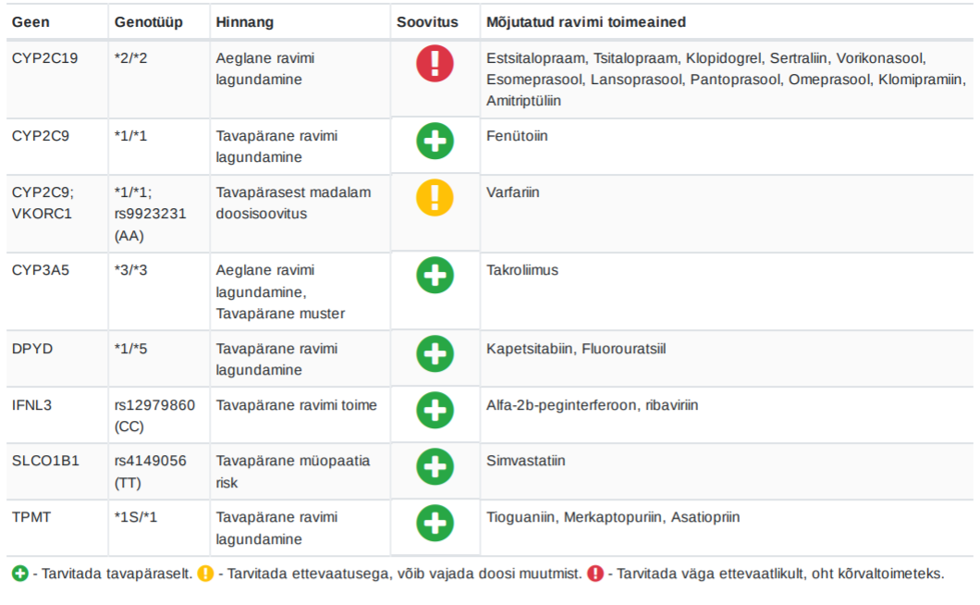
Näide – antidepressantide toime sõltub geneetikast
33a naine, med. töötaja
CYP2C19 aeglane metaboliseerija, annust võiks 50% vähendada
Arst kirjutas nii estsitalopraami kui sertraliini
Kõrvalnähud – ärevus, rahutus, agressiivsus.

Slide 43
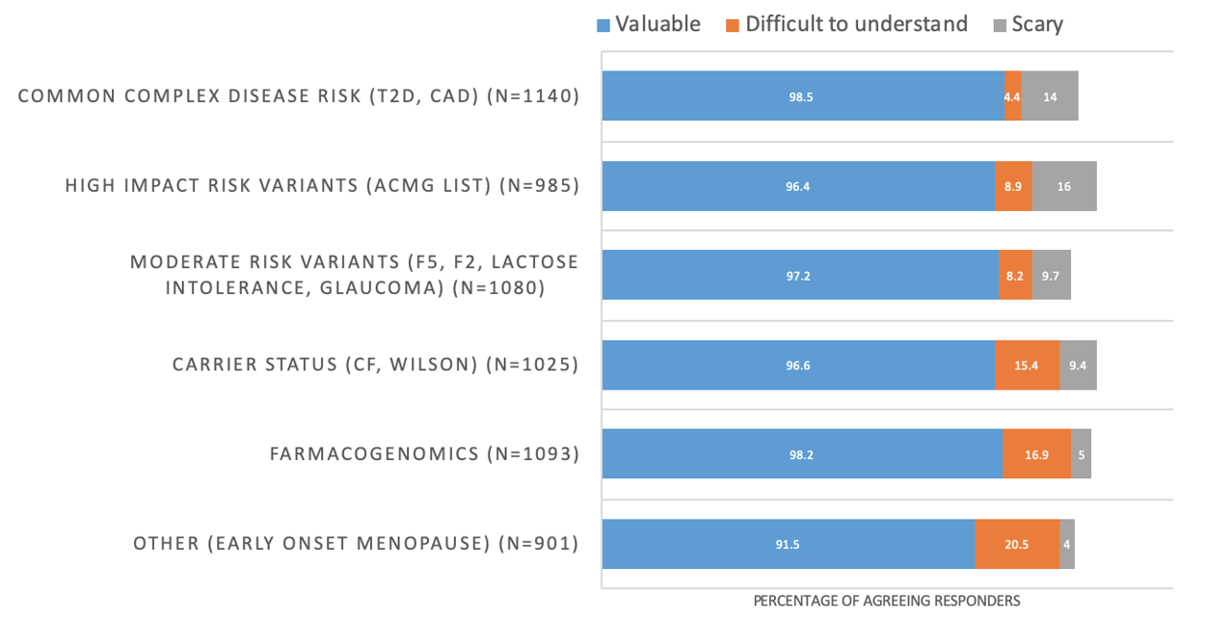
Osalejate hinnangud laiale tagasisidele
Liis Leitsalu
avaldamisel

Slide 44
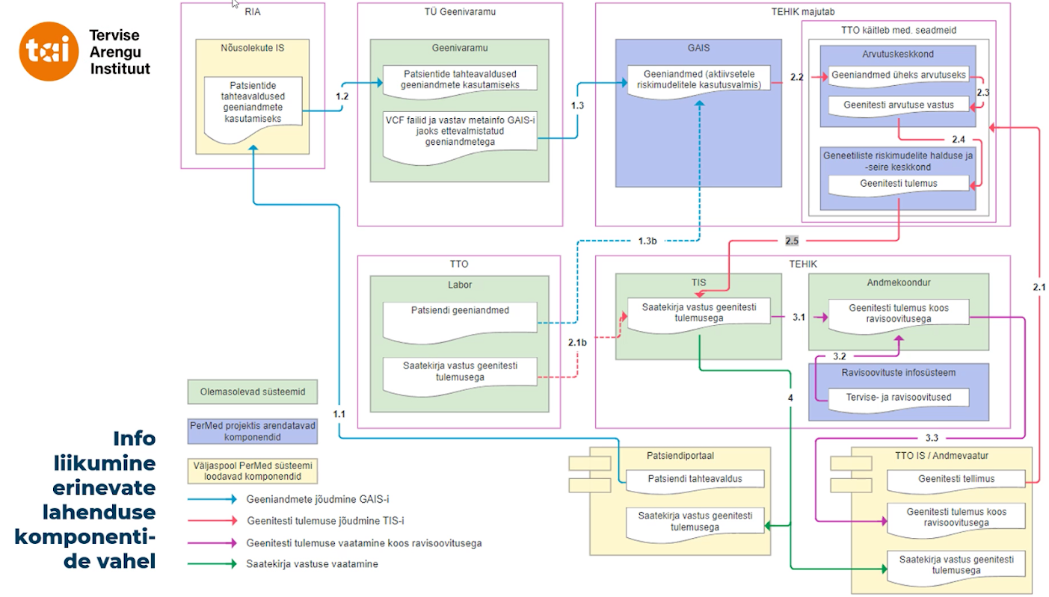
Genoomiandmed & personaalmeditsiini teenused lähitulevikus

Slide 45
Kokkuvõtteks
Suurel osal inimestel on lähitulevikus olemas genoomiandmed.
Geneetiline eelsoodumus haigustele võib olla tingitud erinevatest faktoritest.
Geneetilised riskid ei pruugi olla teada ei inimestele ega nende raviarstile
Geeniuuringuga peab kaasnema asjakohane nõustamisvõimalus
Geenivaramu on hea mudel geneetiliste riskide hindamiseks, tagasiside ja rahvastikupõhise geneetilise ennetuse õppimiseks
Riiklikul tasemel tulemas GAIS – genoomiandmete infosüsteem
Muutmisel õigusruum – nõusolekute süsteem, laiem õiguskaitse
Vajame geneetilise kirjaoskuse parandamist nii tervishoiutöötajate seas kui rahvastikus
EGV jätkab tagasisideprojektidega – nt doonoriportaal, väljakutsed

Slide 46


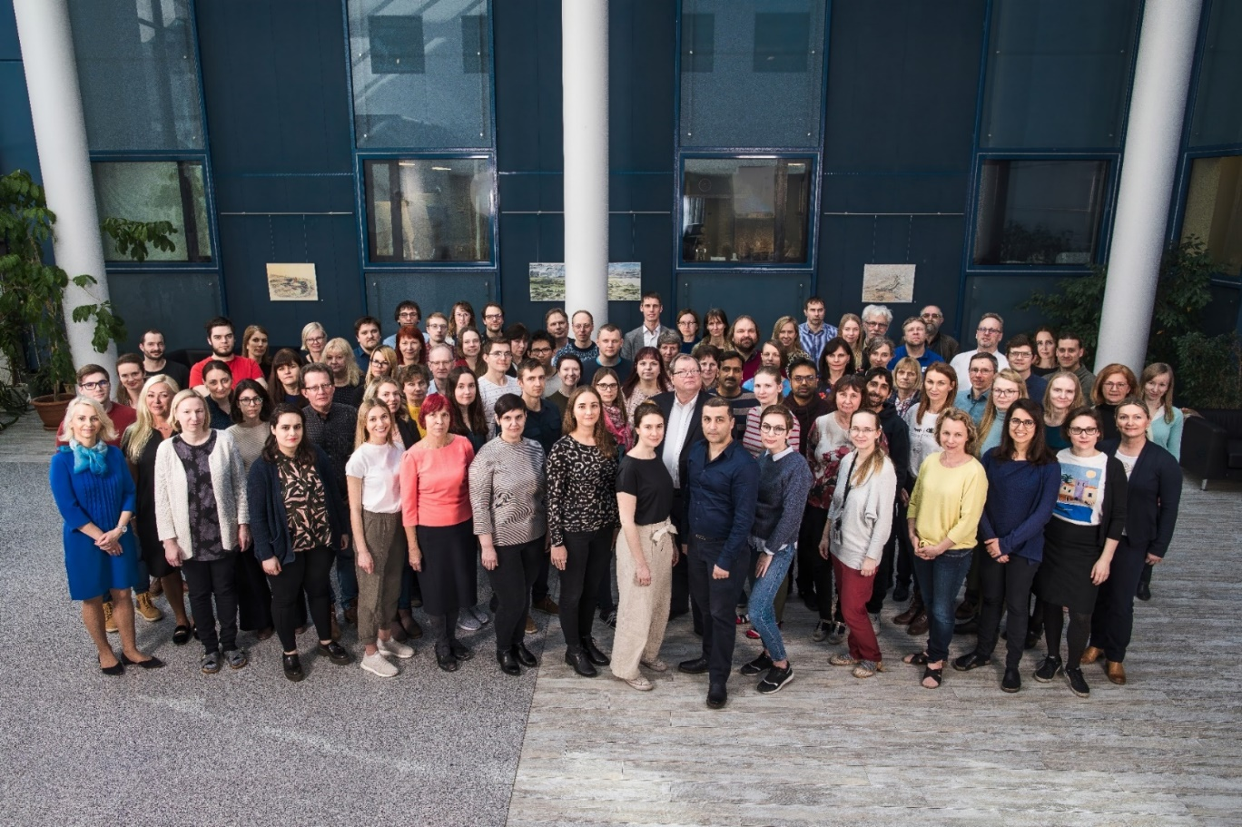





Tänuavaldused
Kolleegid ja kraadiõppurid genoomika instituudis, TÜ Kliinikumis jt asutustes
Prof. Andres Metspalu
Teadus-, kliinilise ja ettevõtluskoostöö partnerid
Geenidoonorid, patsiendid

Slide 47
Tänan kõiki kuulajaid!
neeme.tonisson@ut.ee

